Slide 1
CẤU TRÚC DỮ LIỆU VÀ GIẢI THUẬT
ET2100

Slide 2
Chương VI :
Các giải thuật tìm kiếm
Giảng viên: TS. Đỗ Thị Ngọc Diệp
Khoa Kỹ thuật Truyền thông – Trường Điện Điện Tử
Notes:
Mảng CT lưu trữ tuần tự
Danh sách CT lưu trư

Slide 3
Nội dung chính
Bài toán tìm kiếm
Các giải thuật tìm kiếm phần tử bằng so sánh
  Giải thuật tìm kiếm tuần tự (Sequential searching algorithm)
  Giải thuật tìm kiếm nhị phân (Binary searching algorithm)
Tìm kiếm chuỗi con
Các giải thuật tìm kiếm phần tử trực tiếp (Direct searching)
  Đặt vấn đề
  Hàm băm (Hash functions)
  Các biện pháp khắc phục đụng độ

Slide 4
1. Đặt vấn đề
Bài toán tìm kiếm: 2 bài toán tìm kiếm cơ bản:
  Tìm một phần tử trong một dãy phần tử cho trước :
    Tìm kiếm bằng cách so sánh
    Tìm kiếm trực tiếp từ giá trị khoá
  Tìm sự xuất hiện của một chuỗi con trong một chuỗi cho trước
    Giải thuật tìm kiếm đơn giản (còn gọi là tìm kiếm thô)
    Giải thuật phức tạp: Knuth-Morris-Pratt, Boyer-Moore, etc.

Slide 5
Giải thuật tìm kiếm phần tử
Bài toán cơ sở:
  Cho một dãy N số: A = (a₀, a₁,…, a_{N-1}) và giá trị cần tìm K (khoá tìm kiếm).
  Yêu cầu tìm vị trí của phần tử có giá trị bằng K.
Tìm kiếm bằng so sánh
  So sánh K với lần lượt các phần tử trong dãy cần tìm cho đến khi ra kết quả (hoặc tìm thấy hoặc không tìm thấy)
  2 loại giải thuật tìm kiếm theo cách này:
    Tìm kiếm tuần tự (Sequential Search)
    Tìm kiếm nhị phân (Binary Search)
Tìm kiếm trực tiếp
  Sử dụng hàm băm: giúp tính trực tiếp địa chỉ của phần tử cần tìm từ giá trị của phần tử

Slide 6
2. Các giải thuật tìm kiếm bằng so sánh
(1) Tìm kiếm tuần tự
Ý tưởng giải thuật:
  Để tìm phần tử bằng K trong dãy N số: A = (a₀, a₁,…, a_{N-1}), tiến hành so sánh K với lần lượt các phần tử trong dãy, cho đến khi:
    Hoặc tìm thấy phần tử a_{i} = K, thì trả về vị trí i cần tìm
    Hoặc đã so sánh với toàn bộ các phần tử của dãy nhưng vẫn không thấy, thì trả về kết quả không tìm thấy.
typedef int DaySo[N];
int TKTuanTu(DaySo a, int K) {
int i=0;
while (i<N && a[i] != K) i++;
if (i<N) return i; //Tìm thấy
return -1; //Không tìm thấy
}

Slide 7
2. Các giải thuật tìm kiếm bằng so sánh
(1) Tìm kiếm tuần tự
Đánh giá giải thuật
  Trường hợp tốt nhất: O(1)
  Trường hợp xấu nhất: O(n)
  Trường hợp trung bình: O(n)

Slide 8
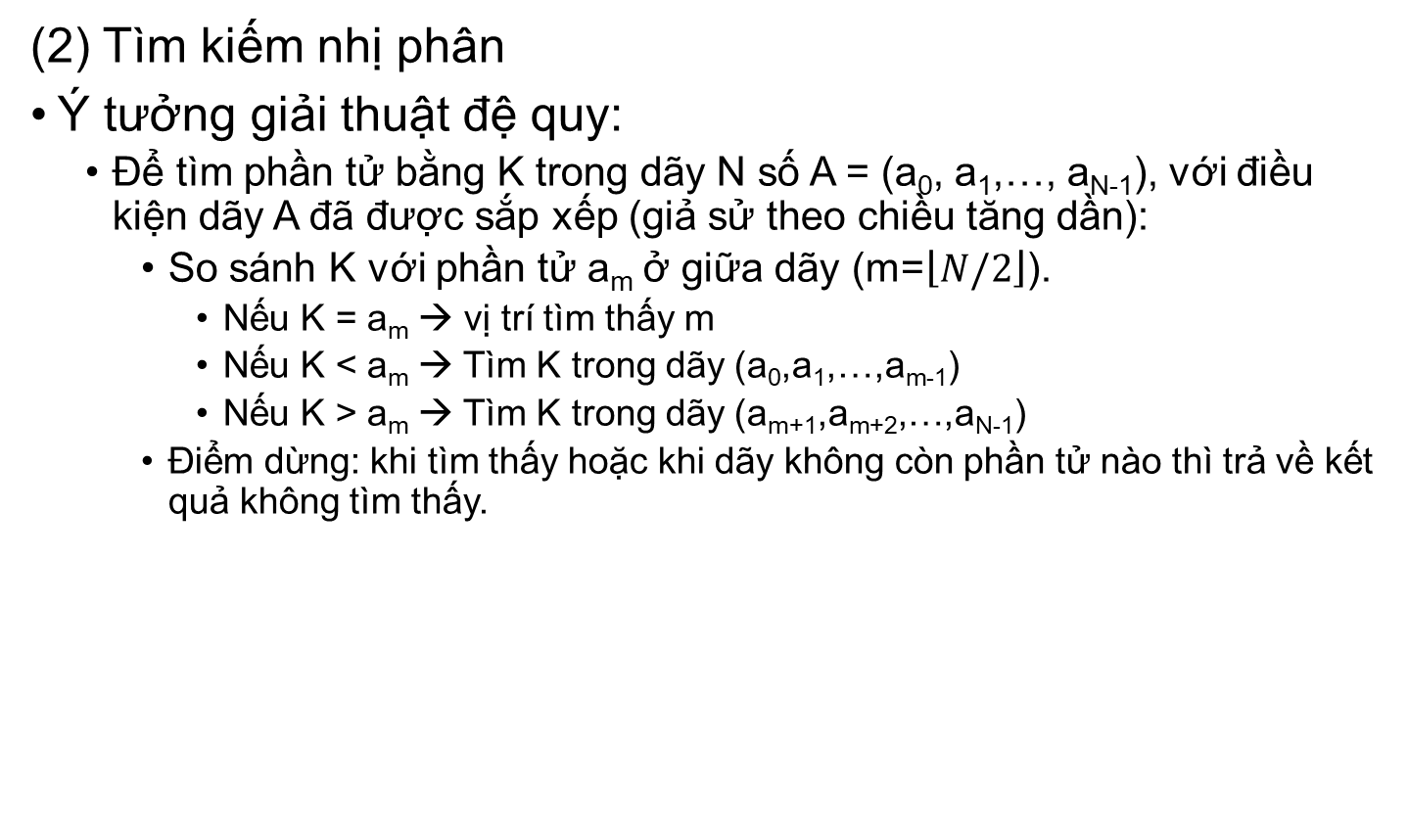
2. Các giải thuật tìm kiếm bằng so sánh
(2) Tìm kiếm nhị phân
Ý tưởng giải thuật đệ quy:
  Để tìm phần tử bằng K trong dãy N số A = (a₀, a₁,…, a_{N-1}), với điều kiện dãy A đã được sắp xếp (giả sử theo chiều tăng dần):
    So sánh K với phần tử a_{m} ở giữa dãy (m=$\left\lfloor N/2\right\rfloor$).
      Nếu K = a_{m} → vị trí tìm thấy m
      Nếu K < a_{m} → Tìm K trong dãy (a₀,a₁,…,a_{m-1})
      Nếu K > a_{m} → Tìm K trong dãy (a_{m+1},a_{m+2},…,a_{N-1})
    Điểm dừng: khi tìm thấy hoặc khi dãy không còn phần tử nào thì trả về kết quả không tìm thấy.

Slide 9
2. Các giải thuật tìm kiếm bằng so sánh
(2) Tìm kiếm nhị phân
Ý tưởng giải thuật đệ quy:
int BSearch (DaySo a, int K, int b, int e) {
if (b>e) return -1;
int m = (b+e)/2;
if (K==a[m]) return m;
else
if (K<a[m])
return BSearch(a, K, b, m-1);
else
return BSearch(a, K, m+1,e);
}
int BinarySearch(DaySo a, int K){
return BSearch(a,K,0,a.length-1);
}

Slide 10
2. Các giải thuật tìm kiếm bằng so sánh
(2) Tìm kiếm nhị phân
Đánh giá giải thuật
  Trường hợp tốt nhất: O(1)
  Trường hợp xấu nhất: O(log₂n)
  Trường hợp trung bình: O(log₂n)
Notes:
Trường hợp xấu nhất: cũng là trường hợp không tìm thấy phần tử K. Khi đó số
thao tác của giải thuật chính là số lần chia đôi dãy ban đầu cho đến khi không
chia được nữa, tức là:
Ttn(n) = ⬆log2N +1 = O(log2N);
Trường hợp trung bình: khá dễ dàng ta cũng thấy:
Ttb(n) = (⬆log2N +2)/2 = O(log2N);

Slide 11
3. Tìm kiếm chuỗi con
Bài toán:
  Cho trước một văn bản V gồm n kí tự (v₀, v₁,…, v_{n-1}) và một chuỗi con P (gọi là mẫu) gồm m kí tự (p₀, p₁,…, p_{m-1}).
  Yêu cầu tìm vị trí xuất hiện đầu tiên [tất cả] của P trong V
Ví dụ
  V: “the rain in spain stays mainly on the plain”
  P: “ain”
Ứng dụng:
  Trong tìm kiếm thông tin
  Soạn thảo văn bản
  Xử lý dữ liệu sinh học (ADN)
Các giải thuật tìm kiếm chuỗi con:
  Giải thuật tìm kiếm thô (Brute-Force)
  Giải thuật Knuth-Morris-Pratt (KMP)

Slide 12
3. Tìm kiếm chuỗi con
Giải thuật tìm kiếm thô (Brute-Force)
  Ý tưởng:
    So khớp mẫu với văn bản theo từng ký tự trong mẫu từ trái sang phải
    Khi có một vị trí không khớp được xác định, đẩy toàn bộ mẫu sang phải 1 vị trí và tiếp tục so khớp với văn bản theo cách thức trên
  Đánh giá giải thuật: Trường hợp xấu nhất: số thao tác so sánh: M*N → O(N²)
P: p₀ p₁ … p_{i} … p_{m-1}
int BFSearch(char v[], int N, char p[], int M)
{
  if (M>N) return -1;
  int i=0,j=0;
  while (j<N){
  while (i<M && j<N && p[i]==v[i+j])
  i++;
  if (i==M) return j;
  i=0;
  j++;
  }
  return -1;
}
=
=
≠
V: v₀ … v_{j} v_{j+1} … v_{j+i} … … v_{n-1}
Notes:
//Hàm trả về vị trí tìm thấy đầu tiên
//trả về -1 nếu không tìm thấy
int BFSearch2(char V[], int N, char P[], int M ) {
if (N<M) return -1;
int i, j; i=j=0;
do {
while (j<M && V[i+j]==P[j]) { j++; }
if (i<=N-M && j<M ) { i++; j=0; }
} while (i<=N-M && j<M) ;
if (j==M) return i;
else return -1;
}//end BFSearch

Slide 13
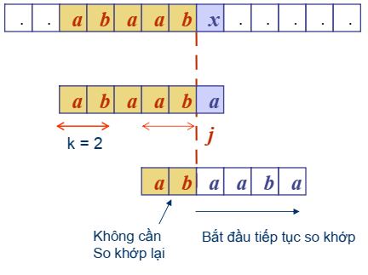
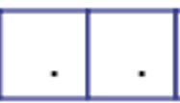
3. Tìm kiếm chuỗi con
Giải thuật Knuth-Morris-Pratt
  Ý tưởng:
    Cải tiến từ giải thuật tìm kiếm thô
    Khi so sánh đến cặp ký tự (v_{i},p_{j}) đầu tiên mà v_{i} ≠ p_{j} (j cặp trước đó đã khớp)
    Thay vì quay lại so sánh p₀ của mẫu với kí tự v_{i-j+1}
    → tiếp tục việc so sánh từ một kí tự p_{k} trong mẫu với kí tự v_{i} hiện đang không khớp trong văn bản
v_{i-j}
v_{i-j+1}
v_{i}
V
x
p₀
p_{k-1}
p_{j-k}
p_{j-1}
p_{j}
P
p₀
p_{k-1}
p_{k}
Notes:
=> cần tìm chuỗi bắt đầu và kết thúc là trùng khớp nhau ở vị trí pj

Slide 14
3. Tìm kiếm chuỗi con
Giải thuật Knuth-Morris-Pratt
  Vị trí k cần tìm trong mẫu P thỏa mãn các điều kiện:
    Lớn nhất có thể: k < j, p_{k}≠ p_{j};
    p₀p₁..p_{k-1} = v_{i-k}…v_{i-1};
  Tính chất của k:
    k phụ thuộc vào vị trí j và nội dung mẫu, không phụ thuộc vào văn bản
    [p₀p₁...p_{k-1}] = [p_{j-k}p_{j-k+1}...p_{j-1}]
v_{i-j}
v_{i-j+1}
v_{i-k}
v_{i-1}
v_{i}
V
p₀
p_{k-1}
p_{j-k}
p_{j-1}
p_{j}
P
p₀
p_{k-1}
p_{k}
Notes:
p_{k}≠ p_{j.} Nếu pk == pj => pk ≠ vi => không khớp ngay từ lúc kiểm tra ký tự đầu tiên
p₀p₁..p_{k-1} = v_{i-k}…v_{i-1}; mà v_{i-k}…v_{i-1}=p_{j-k}p_{j-k+1}...p_{j-1} =>[p₀p₁...p_{k-1}] = [p_{j-k}p_{j-k+1}...p_{j-1}]

Slide 15
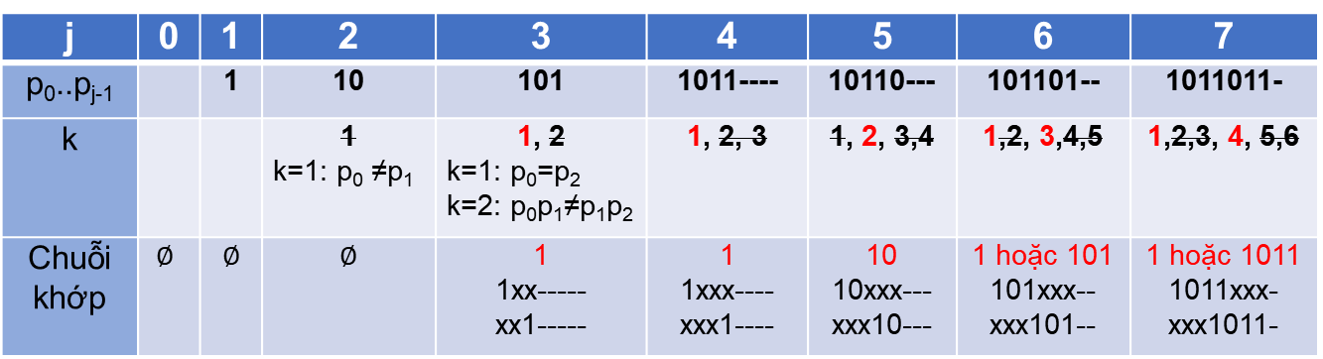
3. Tìm kiếm chuỗi con
Giải thuật Knuth-Morris-Pratt
  k có thể được tính trước khi thực hiện việc tìm kiếm (thậm chí cả trước khi có nội dung văn bản)
  Ví dụ
    Cho mẫu 10110111
    0<k< j, [p₀p₁...p_{k-1}] = [p_{j-k}p_{j-k+1}...p_{j-1}]
j | 0 | 1 | 2 | 3 | 4 | 5 | 6 | 7
p₀..p_{j-1} |  | 1 | 10 | 101 | 1011---- | 10110--- | 101101-- | 1011011-
k |  |  | 1 k=1: p₀ ≠p₁ | 1, 2 k=1: p₀=p₂ k=2: p₀p₁≠p₁p₂ | 1, 2, 3 | 1, 2, 3,4 | 1,2, 3,4,5 | 1,2,3, 4, 5,6
Chuỗi khớp | $$∅$$ | $$∅$$ | $$∅$$ | 1 1xx----- xx1----- | 1 1xxx---- xxx1---- | 10 10xxx--- xxx10--- | 1 hoặc 101 101xxx-- xxx101-- | 1 hoặc 1011 1011xxx- xxx1011-
Notes:
p₀..p_{j-1:} Chuỗi trước j
Khi so sánh đến cặp ký tự (v_{i},p_{j}) đầu tiên mà v_{i} ≠ p_{j} (j cặp trước đó đã khớp)
→ tiếp tục việc so sánh từ một kí tự p_{k} trong mẫu với kí tự v_{i} hiện đang không khớp trong văn bản
giả sử đang tìm kiếm đến vị trí j trong mẫu thì phát hiện ra sai khác => cần tìm k là vị trí sẽ bắt đầu đối sánh tiếp
Sẽ cần tìm TRƯỚC các giá trị k tương ứng với từng vị trí j = 0..M-1

Slide 16
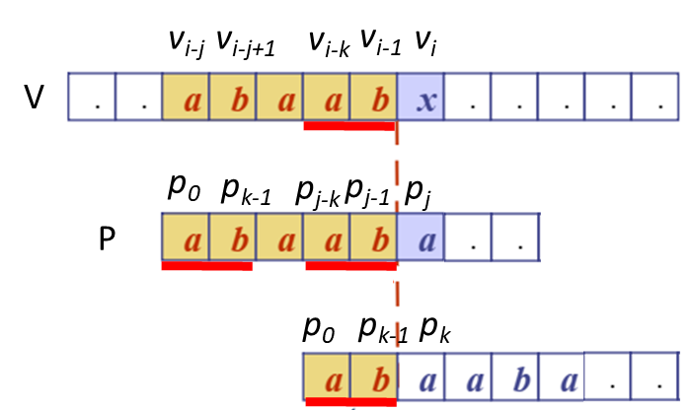
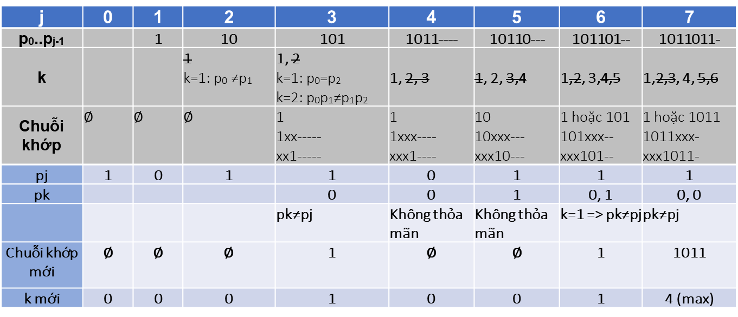
3. Tìm kiếm chuỗi con
Nhận xét:
  Chọn k max
  Chọn pk≠pj:
    Mẫu 10110111
j | 0 | 1 | 2 | 3 | 4 | 5 | 6 | 7
p₀..p_{j-1} |  | 1 | 10 | 101 | 1011---- | 10110--- | 101101-- | 1011011-
k |  |  | 1 | 1, 2 | 1, 2, 3 | 1, 2, 3,4 | 1,2, 3,4,5 | 1,2,3, 4, 5,6
 |  |  | k=1: p₀ ≠p₁ | k=1: p₀=p₂
 |  |  |  | k=2: p₀p₁≠p₁p₂
Chuỗi khớp | ∅ | ∅ | ∅ | 1 | 1 | 10 | 1 hoặc 101 | 1 hoặc 1011
 |  |  |  | 1xx----- | 1xxx---- | 10xxx--- | 101xxx-- | 1011xxx-
 |  |  |  | xx1----- | xxx1---- | xxx10--- | xxx101-- | xxx1011-
pj | 1 | 0 | 1 | 1 | 0 | 1 | 1 | 1
pk |  |  |  | 0 | 0 | 1 | 0, 1 | 0, 0
 |  |  |  | pk≠pj | Không thỏa mãn | Không thỏa mãn | k=1 => pk≠pj | pk≠pj
Chuỗi khớp mới | ∅ | ∅ | ∅ | 1 | ∅ | ∅ | 1 | 1011
k mới | 0 | 0 | 0 | 1 | 0 | 0 | 1 | 4 (max)
Notes:
Chọn pk≠pj:Hiển nhiên, vì pj đã được so sánh là không khớp với vi, mà ta đang muốn chuẩn bị tìm pk để so khớp với vi, nên giá trị được chọn phải khác với pj.
Khi so sánh đến cặp ký tự (v_{i},p_{j}) đầu tiên mà v_{i} ≠ p_{j} (j cặp trước đó đã khớp)
→ tiếp tục việc so sánh từ một kí tự p_{k} trong mẫu với kí tự v_{i} hiện đang không khớp trong văn bản
giả sử đang tìm kiếm đến vị trí j trong mẫu thì phát hiện ra sai khác => cần tìm k là vị trí sẽ bắt đầu đối sánh tiếp
Sẽ cần tìm TRƯỚC các giá trị k tương ứng với từng vị trí j = 0..M-1

Slide 17
3. Tìm kiếm chuỗi con
Giải thuật Knuth-Morris-Pratt
  Giải thuật tìm k:
    Trả về mảng next[]: next[j]=k
    j: vị trí trong mẫu (0≤ j ≤ M-1)
    k: vị trí so khớp tiếp theo (0 ≤k<j) (chọn giá trị k lớn nhất có thể)
Bước 1: k = j-1;
Bước 2: Tìm k lớn nhất sao cho p[k] ≠ p[j];
Bước 3: So sánh hai chuỗi
(p[0] p[1] .. p[k-1]) và (p[j-k] p[1] .. p[j-1])
Nếu chúng bằng nhau thì
next[j] = k;
Kết thúc giải thuật;
Trái lại,
k = k – 1;
Lặp lại từ bước 2 của giải thuật;
Notes:
Khi so sánh đến cặp ký tự (v_{i},p_{j}) đầu tiên mà v_{i} ≠ p_{j} (j cặp trước đó đã khớp)
→ tiếp tục việc so sánh từ một kí tự p_{k} trong mẫu với kí tự v_{i} hiện đang không khớp trong văn bản
giả sử đang tìm kiếm đến vị trí j trong mẫu thì phát hiện ra sai khác => cần tìm k là vị trí sẽ bắt đầu đối sánh tiếp
Sẽ cần tìm TRƯỚC các giá trị k tương ứng với từng vị trí j = 0..M-1
Lưu giá trị k tương ứng với vị trí j vào phần tử next[j]

Slide 18
3. Tìm kiếm chuỗi con
Giải thuật Knuth-Morris-Pratt
  Giải thuật tìm k:
    Cài đặt:
void initNext(char p[], int next[], int M ){
int j,k;
for (j=0; j<M; j++) next[j] = 0;
for (j=2; j<M; j++){
k = j-1;
do {
while (k>0 && p[k]==p[j]) k--;
if (k>0){
int i = 1;
while (i<=k && p[k-i]==p[j-i]) i++;
if (i>k){
next[j] = k;
break;
}
}
k--;
} while (k>0);
}
}
B1: k = j-1;
B2: Tìm k lớn nhất sao cho p[k] ≠ p[j];
B3: So sánh hai chuỗi
(p[0]p[1]..p[k-1])và(p[j-k]p[1]..p[j-1])
Nếu chúng bằng nhau thì
next[j] = k;
Kết thúc giải thuật;
Trái lại,
k = k – 1;
Lặp lại từ bước 2 của giải thuật;
Notes:
while (k>0&&p[k]==p[j]) k--; // tìm đến k max: p[k] ≠ p[j];
while (i<=k && p[k-i]==p[j-i]) i++; // so sánh chuỗi (p[0] p[1] .. p[k-1]) và (p[j-k] p[1] .. p[j-1]). Nếu cuối cùng khi i=k ; p[0]=p[j-k] → Đã khớp. (Lúc này vẫn tăng i++ => i = k+1 -> i>k) => Nếu i> k => phát hiện chuỗi khớp tại vị trí trước k => lưu k vào mảng next
k=j-1, k--: để tìm kiếm từ k lớn nhất có thể và giảm dần

Slide 19
3. Tìm kiếm chuỗi con
Giải thuật Knuth-Morris-Pratt
  Cài đặt:
int KMPSearch(char V[], int N, char P[], int M ){
if (N<M) return -1;
int next[M];
initNext(P, next, M);
int i,j; i=j=0;
do {
while (j<M && V[i]==P[j]){i++; j++;}
if (i<=N-M && j<M ) {
if (j==0) i++;
else j = next[j];
}
} while (i<=N-M && j<M) ;
if (j==M) return (i-M);
else return -1;
}
  Đánh giá giải thuật:
    Trường hợp xấu nhất, số thao tác so sánh kí tự của giải thuật chỉ là M+N => O(N)
Notes:
while (i<=n-m : Nếu kích thước còn lại của văn bản mà cần kiểm tra so khớp mà nhỏ hơn kích thước mẫu (M) thì có thể kết luận ngay là mẫu không thể khớp được với văn bản nữa.
Đầu vào: mẫu P là một mảng M ký tự, và văn bản V là một mảng N ký tự;
Đầu ra: kết quả tìm kiếm: nếu tìm thấy trả về giá trị là vị trí tìm thấy đầu tiên của P trong trong văn bản V (giá trị trong khoảng từ 0 đến N-1), trái lại trả về giá trị -1.

Slide 20
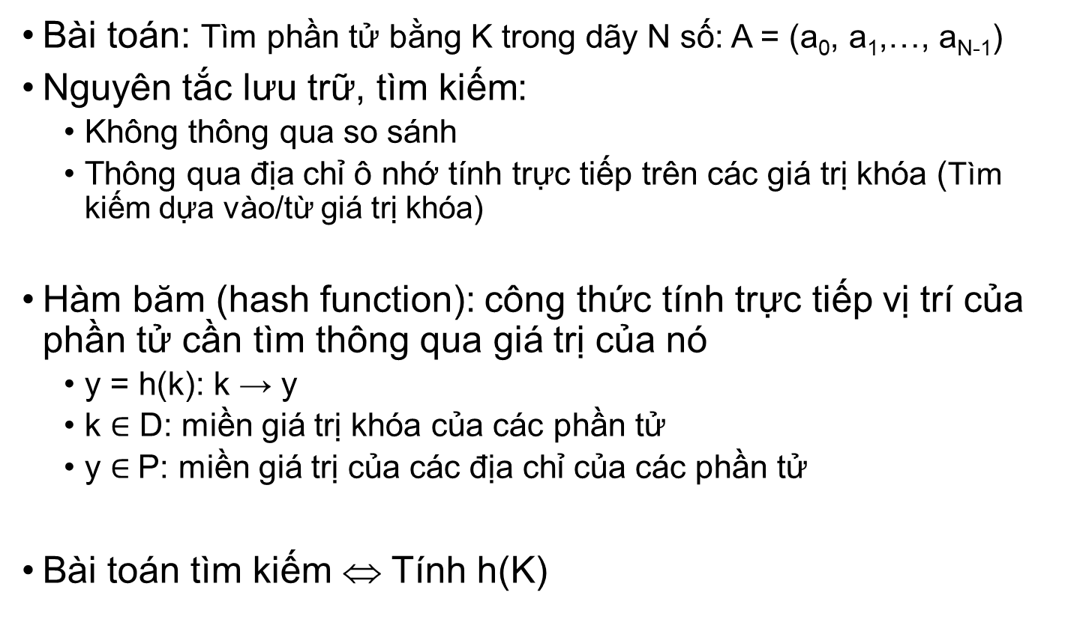
4. Các giải thuật tìm kiếm trực tiếp
Bài toán: Tìm phần tử bằng K trong dãy N số: A = (a₀, a₁,…, a_{N-1})
Nguyên tắc lưu trữ, tìm kiếm:
  Không thông qua so sánh
  Thông qua địa chỉ ô nhớ tính trực tiếp trên các giá trị khóa (Tìm kiếm dựa vào/từ giá trị khóa)
Hàm băm (hash function): công thức tính trực tiếp vị trí của phần tử cần tìm thông qua giá trị của nó
  y = h(k): k → y
  k $∈$ D: miền giá trị khóa của các phần tử
  y $∈$P: miền giá trị của các địa chỉ của các phần tử
Bài toán tìm kiếm ⇔ Tính h(K)
Notes:
D là miền giá trị cho các phần tử cần tìm, P miền giá trị của các địa chỉ
của các phần tử đó

Slide 21
3. Các giải thuật tìm kiếm trực tiếp
Sử dụng Hàm băm
Lưu trữ:
  Cho k → tính h(k) → lưu giá trị khóa k và bản ghi tương ứng vào ô nhớ địa chỉ A₀ + h(k)
  Địa chỉ thực = A₀ + h(k) (Quy ước: A₀ = 0)
Tìm kiếm:
  Cho k → tính h(k) → vào địa chỉ A₀ + h(k), lấy ra giá trị khóa k và bản ghi tương ứng
  Thao tác tìm kiếm: O(1)
Key table
Bảng địa chỉ
Bộ nhớ
Ví dụ: h(k) = k mod m
m=1000
2398
3487
1728
4567
...
...
Chỉ số/STT | Key || Info
... | ...
398 | 2398
... | ...
487 | 3487
... | ...
567 | 4567
... | ...
728 | 1728
... | ...
    Bảng khóa (key table): các giá trị khóa k
    Bảng địa chỉ - bảng băm (hash table) kích thước m

Slide 22
4. Các giải thuật tìm kiếm trực tiếp
Hàm băm tốt:
  đơn giản và có thể tính toán được trong thời gian ngắn
  phân bổ một tập các giá trị khóa một cách ngẫu nhiên và đều trên một tập các ô trong bảng
Tính chất: hàm băm h thỏa mãn 2 điều kiện
  Đầy đủ: miền xác định của h bao phủ hết miền giá trị các địa chỉ mà các phần tử có thể được lưu trữ (ánh xạ h là một toàn ánh)
    Đảm bảo có thể tìm được bất kỳ phần tử nào dù cho nó nằm ở đâu trong miền lưu trữ
  Không đụng độ:
    Hiện tượng đụng độ: Xảy ra khi giá trị hàm băm trên hai khóa tìm kiếm khác nhau lại bằng nhau: ∃ 𝐾₁≠𝐾₂: ℎ(𝐾₁)=ℎ(𝐾₂)
    Không đụng độ sẽ đảm bảo ánh xạ h là một đơn ánh
Notes:
miền xác định của h sẽ bao phủ hết miền giá trị các địa chỉ mà các phần tử có thể được lưu trữ (ánh xạ h là một toàn ánh)

Slide 23
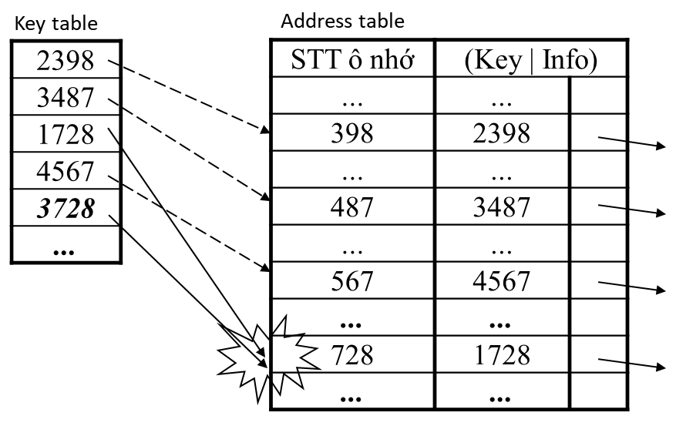
4. Các giải thuật tìm kiếm trực tiếp
Xét cấu trúc lưu trữ danh sách:
  Cấu trúc móc nối:
    Động, địa chỉ các nút để lưu các phần tử là không cố định
    Khó xác định được miền giá trị cho các địa chỉ của các nút
  Cấu trúc mảng:
    Địa chỉ của các phần tử có thể tính từ chỉ số của mảng
    Tính không đụng độ thường không thể đạt được hoàn toàn (cần giảm khả năng đụng độ thấp nhất)
      Kích thước của bảng địa chỉ có giới hạn => hiện tượng đụng độ địa chỉ
Notes:
miền xác định của h sẽ bao phủ hết miền giá trị các địa chỉ mà các phần tử có thể được lưu trữ (ánh xạ h là một toàn ánh)

Slide 24
4. Các giải thuật tìm kiếm trực tiếp
Các phương pháp xây dựng hàm băm
  Xây dựng hàm địa chỉ cho các giá trị "rải" đều trên bảng
    Phương pháp chia
    Phương pháp nhân
    Phương pháp phân đoạn
  Đưa ra các biện pháp khắc phục đụng độ
    Hash mở (open hashing): Biện pháp móc nối (Separate chaining)
    Hash đóng (closed hashing): Biện pháp địa chỉ mở (open addressing)

Slide 25
Các phương pháp xây dựng hàm băm
Phương pháp chia
  Đơn giản: h(k) = k mod m
  Số giá trị của h(k) phụ thuộc vào m: kích thước bảng địa chỉ
  Hiện tượng đụng độ xảy ra khi hai giá trị khóa đồng dư với m
  Yêu cầu: Chọn m sao cho h(k) rải đều
    Nếu m nguyên tố => tốt
  Cải tiến:
    h(k) = k mod m*, với m* là số nguyên tố lớn nhất ≤ m

Slide 26
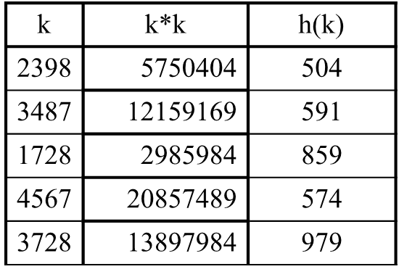
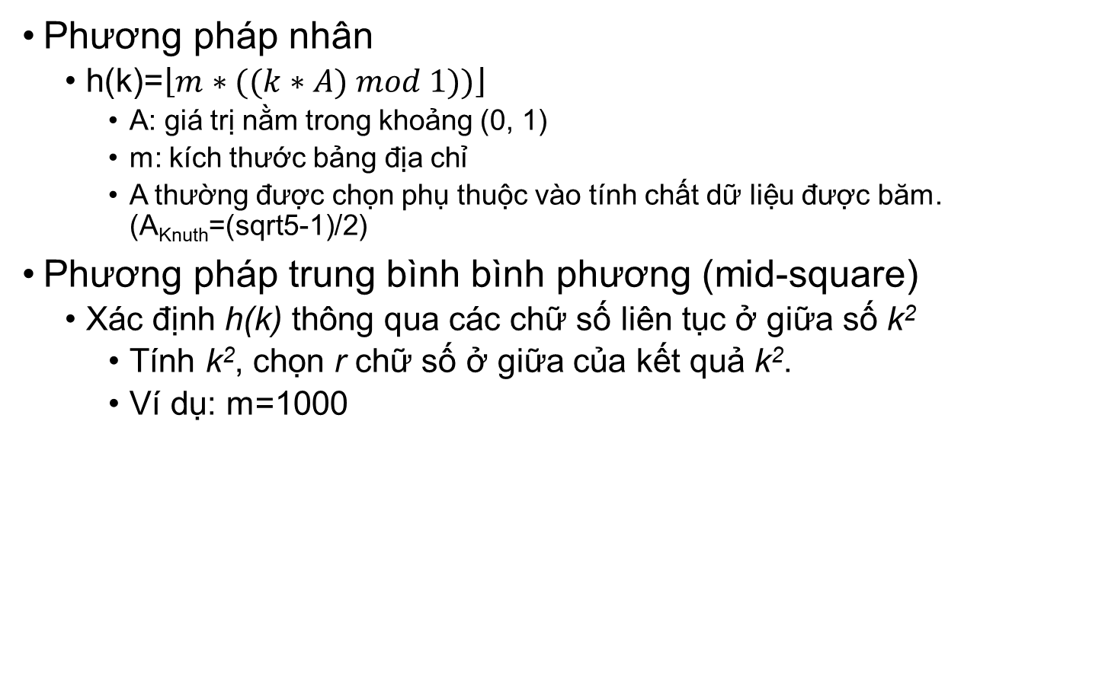
Các phương pháp xây dựng hàm băm
Phương pháp nhân
  h(k)=$\left\lfloor m∗((k∗A) mod 1))\right\rfloor$
    A: giá trị nằm trong khoảng (0, 1)
    m: kích thước bảng địa chỉ
    A thường được chọn phụ thuộc vào tính chất dữ liệu được băm. (A_{Knuth}=(sqrt5-1)/2)
Phương pháp trung bình bình phương (mid-square)
  Xác định h(k) thông qua các chữ số liên tục ở giữa số k²
    Tính k², chọn r chữ số ở giữa của kết quả k².
    Ví dụ: m=1000
-> cần chọn r=3
Notes:
Phương pháp sử dụng phép nhân
Trong phương pháp này, giá trị K sẽ được xử lý qua hai bước. Bước thứ nhất,
nó sẽ được nhân với một giá trị A mà nằm trong khoảng (0,1) rồi tách phần lẻ ra
(phần sau dấu phẩy). Sau đó, phần lẻ đó sẽ được nhân với một giá trị M, rồi lấy
phần nguyên của tích. Cuối cùng mới đem kết quả đó chia dư cho N.

Slide 27
Các phương pháp xây dựng hàm băm
Phương pháp phân đoạn
  Áp dụng khi khóa có kích thước lớn
  Chia khóa thành các đoạn có độ dài như nhau = độ dài địa chỉ
  Phối hợp các đoạn
    Ví dụ: cộng lại, chọn một vài vị trí và ghép lại
Các kỹ thuật phân đoạn
  Tách (spliting)
    Tách khóa k từ phải qua trái thành các đoạn có độ dài = m => các số k1, k2, …, kn
    h(k) = k1+k2+…+kn
  Gấp (folding)
    Gấp theo các đường biên (giống gấp giấy)
    Tính tổng các đoạn

Slide 28
Các phương pháp xây dựng hàm băm
Ví dụ Phương pháp phân đoạn
  k = 34289421
  Kích thước bảng địa chỉ 1000
  => Độ dài địa chỉ = 3
  Tách:
  Gấp: gấp theo biên 034|289|421
Tách
421
289
034
744
=> k1=421, k2=289,k3=034
h(k)=
Gấp
124
289
430
843
=> k1=124, k2=289, k3=430
h(k)=

Slide 29
Vấn đề đụng độ
Vấn đề đụng độ:
  Tập giá trị khóa thường rất lớn trong khi bảng địa chỉ thường có kích thước hạn chế => các khóa có giá trị khác nhau lại có giá trị địa chỉ giống nhau => đụng độ
  Đụng độ là khi ô nhớ có địa chỉ tính ra đã bị chiếm => cần tìm một ô nhớ khác để lưu các giá trị khóa đó
  Vấn đề đụng độ có thể xảy ra liên tục, dây chuyền nếu không có chiến lược khắc phục
Các chiến lược khắc phục đụng độ (rehashing)
  Biện pháp móc nối (Separate chaining)
  Biện pháp địa chỉ mở (open addressing)
    Phương pháp thử tuyến tính (băm lại tuyến tính)
    Phương pháp thử bình phương (băm lại bình phương)
  Quy ước: bảng khóa gồm n khóa khác nhau, bảng địa chỉ kích thước m

Slide 30
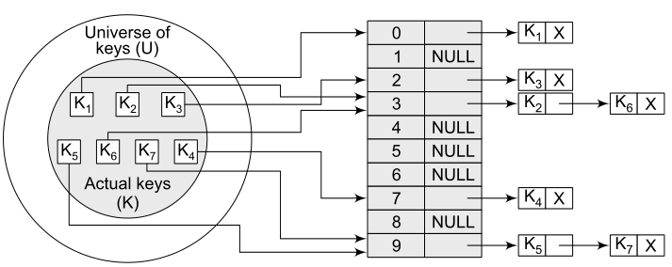
Các biện pháp khắc phục đụng độ
Biện pháp móc nối (Separate chaining)
  Nguyên tắc lưu trữ & tìm kiếm
    Dùng CTLT móc nối để lưu trữ và tìm kiếm
    Mỗi bản ghi trong bảng băm chứa con trỏ trỏ tới danh sách liên kết chứa tất cả các giá trị khóa được lưa trữ tại địa chỉ này.

Slide 31
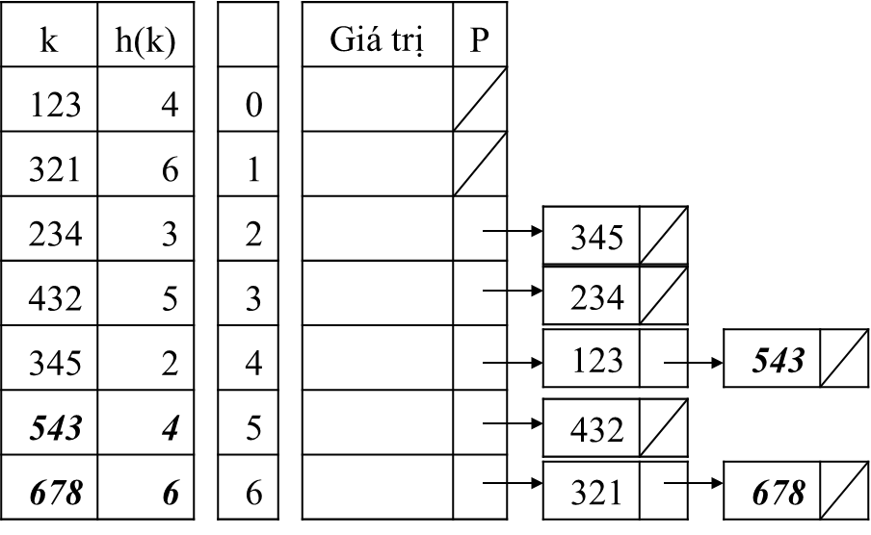
Các biện pháp khắc phục đụng độ
Biện pháp móc nối
  Nguyên tắc lưu trữ & tìm kiếm
    Dùng CTLT móc nối để lưu trữ và tìm kiếm
    Mỗi bản ghi trong bảng băm chứa con trỏ trỏ tới danh sách liên kết chứa tất cả các giá trị khóa được lưa trữ tại địa chỉ này.
    Tìm kiếm 1 khóa:
    Thêm khóa:
    Xóa khóa:
  Minh họa: Thêm các khóa vào bảng hash móc nối có kích thước = 7.
    h(k) = k mod m, m=7
duyệt qua danh sách liên kết được đặt tại địa chỉ h(k)
bổ sung khóa vào cuối dslk
tìm và xóa key khỏi dslk
    Kỹ thuật móc nối ngoài
    Nhận xét: Tốn bộ nhớ

Slide 32
Các biện pháp khắc phục đụng độ
Biện pháp móc nối
  Kỹ thuật móc nối trong:
    Dùng miền nhớ ở trong bảng địa chỉ để lưu các giá trị, sử dụng móc nối để liên kết các “đụng độ”
    Chỉ dùng thêm miền nhớ mới khi xảy ra hiện tượng tràn (không còn ô nhớ trống trong bảng hash)
k | h(k)
123 | 4
321 | 6
234 | 3
432 | 5
543 | 4
678 | 6
890 | 1
A
0
1
2
3
4
5
6
Giá trị | P
234
123
432
321
Giá trị | P
543
678
234
123
432
321
Giá trị | P
543
678
234
123
432
321
Giá trị | P
543
890
678
234
123
432
321

Slide 33
Các biện pháp khắc phục đụng độ
Biện pháp địa chỉ mở (open addressing)
  Nguyên tắc lưu trữ & tìm kiếm nếu có đụng độ
    Thử các địa chỉ theo một cách nhất định để tìm vị trí mới (dò theo trình tự)
    Nếu đi hết bảng địa chỉ mà không tìm ra thì quay lại từ đầu bảng
    Nếu không tìm thấy chỗ trống => overflow (tràn bảng)
  Các phương pháp dò:
    Dò tuyến tính
    Dò bậc hai
    Băm kép (double hashing)
    Băm lại (rehashing)
Notes:
The process of examining memory locations in the hash table is called probing.
Open addressing technique can be implemented using linear probing, quadratic probing, double hashing, and rehashing.

Slide 34
Các biện pháp khắc phục đụng độ
Biện pháp địa chỉ mở - Phương pháp dò tuyến tính (Linear Probing)
  Giả sử cần lưu 1 bản ghi mới có khóa = k.
  Ô nhớ tại h(k) đã chứa một bản ghi khác
  → Tìm ô nhớ khác tại địa chỉ h(k,i) để lưu bản ghi mới này
  Tổng quát: h(k,i) = [h’(k)+i] mod m
    m : kích thước bảng địa chỉ
    h’(k)=(k mod m)
    i: 0..m-1
      i=0: Tìm vị trí đầu tiên h(k). Nếu vị trí này đã chứa bản ghi => tăng i lên 1
      Chưa tìm được vị trí trống, tiếp tục tăng i lên 1.
    Nếu cuối cùng vẫn không tìm được vị trí mới cho bản ghi → overflow

Slide 35
Các biện pháp khắc phục đụng độ
Biện pháp địa chỉ mở - Phương pháp dò tuyến tính (Linear Probing)
  Ví dụ: Cho bảng hash có kích thước = 10. Thêm các khóa 72, 27, 36, 24, 63, 81, 92 … vào bảng
    h(k) = k mod m, m = 10
    h(k,i) = [k mod m +i] mod m (i = 1..m)
  Ví dụ: Tìm kiếm !
=-1: sentinel value: free box
Thêm k = 72 → h(k)=2
Thêm k = 27 → h(k)=7
Thêm k = 36 → h(k)=6
Thêm k = 24 → h(k)=4
Thêm k = 63 → h(k)=3
Thêm k = 81 → h(k)=1
Thêm k = 92 → h(k)=2 → đụng độ
…
…
Dò: h(92,1) = (92 mod 10 +1)mod 10 = 3 : occupied
Dò: h(92,2) = (92 mod 10 +2)mod 10 = 4 : occupied
Dò: h(92,3) = (92 mod 10 +3)mod 10 = 5 : free
→ thêm vào vị trí chỉ số 5

Slide 36
Các biện pháp khắc phục đụng độ
Biện pháp địa chỉ mở - Phương pháp dò tuyến tính (Linear Probing)
  Nhận xét đánh giá
    Hiện tượng hội tụ (clustering):
      Việc dò tuyến tính thực hiện từ đầu – cuối: các vị trí rỗng là các vị trí đứng sau các các vị trí không rỗng => Thêm khóa vào vị trí này tạo thành các cụm phần tử liên tiếp không rỗng.
      Việc dò vị trí rỗng cho phần tử khóa đụng độ tiếp theo sẽ phải dò qua các cụm hội tụ này
      Càng nhiều đụng độ xảy ra, càng phải dò qua nhiều cụm kích thước lớn => tốc độ càng chậm
Notes:
where m is the size of the hash table, h’(k) = (k mod m), i is the probe number that varies from 0 to m–1, and c1 and c2 are constants such that c1 and c2 π 0.
When the hash table becomes nearly full, the number of collisions increases, thereby degrading the performance of insertion and search operations. In such cases, a better option is to create a new hash table with size double of the original hash table. All the entries in the original hash table will then have to be moved to the new hash table. This is done by taking each entry, computing its new hash value, and then inserting it in the new hash table. Though rehashing seems to be a simple process, it is quite expensive and must therefore not be done frequently.
Linear probing has the best cache performance but suffers from clustering. One more advantage of Linear probing is easy to compute.
Quadratic probing lies between the two in terms of cache performance and clustering.
Double hashing has poor cache performance but no clustering. Double hashing requires more computation time as two hash functions need to be computed.

Slide 37
Các biện pháp khắc phục đụng độ
Biện pháp địa chỉ mở
  Hướng giải quyết
    Công thức mới:
      Dò bậc hai: h(k, i) = [h’(k) + c₁i + c₂i²] mod m
      i:0..m-1, c₁, c₂: const, ≠0
      Băm kép (double hashing): h(k, i) = [h₁(k) + ih₂(k)] mod m
      h1(k) = k mod m, h2(k) = k mod m’, m’=m-1 hoặc m-2
    Băm lại (rehashing): Tạo bảng băm mới có kích thước lớn hơn bảng ban đầu, bố trí lại các key vào bảng mới
Notes:
where m is the size of the hash table, h’(k) = (k mod m), i is the probe number that varies from 0 to m–1, and c1 and c2 are constants such that c1 and c2 π 0.
When the hash table becomes nearly full, the number of collisions increases, thereby degrading the performance of insertion and search operations. In such cases, a better option is to create a new hash table with size double of the original hash table. All the entries in the original hash table will then have to be moved to the new hash table. This is done by taking each entry, computing its new hash value, and then inserting it in the new hash table. Though rehashing seems to be a simple process, it is quite expensive and must therefore not be done frequently.
Linear probing has the best cache performance but suffers from clustering. One more advantage of Linear probing is easy to compute.
Quadratic probing lies between the two in terms of cache performance and clustering.
Double hashing has poor cache performance but no clustering. Double hashing requires more computation time as two hash functions need to be computed.

Slide 38


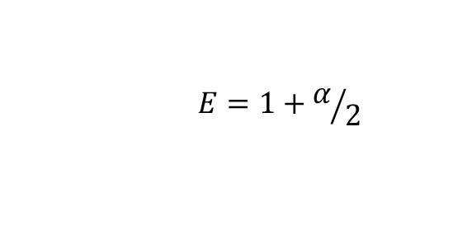
Các biện pháp khắc phục đụng độ
Đánh giá
  Đánh giá hệ số tải trọng
    m = kích thước bảng băm
    n = số khóa được chèn vào bảng băm (n <= m)
    Hệ số tải trọng α = n / (m+1) (<1)
  Đánh giá số bước thực hiện
    Giả sử các khoá xuất hiện đồng đều trong bảng băm
    Ước lượng E: số lần thử trung bình để truy cập một khóa ngẫu nhiên trong bảng
    ⇔ Tìm thấy vị trí trống mới cho nó hoặc tìm thấy khoá đó đã lưu trong bảng (dựa trên lý thuyết xác suất):
    Biện pháp móc nối
      a) Kỹ thuật móc nối ngoài (External Link):
    Biện pháp địa chỉ mở
      b) Phép thử ngẫu nhiên:
      c) Phép thử tuyến tính:
      $$E=1+α/2$$
$$E=−\frac{1}{α}\text{ln}(1−α)$$
$$E=\frac{1−α/2}{1−α}$$

Slide 39
Các biện pháp khắc phục đụng độ
Nhận xét
Biện pháp móc nối | Biện pháp địa chỉ mở
Thực thi đơn giản | Yêu cầu nhiều tính toán
Bảng băm không bao giờ đầy, luôn có thể thêm khóa vào bảng | Bảng có thể đầy (overflow)
Ít nhạy cảm hơn với hàm băm hoặc các hệ số tải | Cần xử lý thêm vấn đề hội tụ, hệ số tải
Chủ yếu được sử dụng khi không biết số lượng và tần suất các khóa có thể được chèn hoặc xóa | Sử dụng khi biết số lượng và tần suất các khóa có thể được chèn hoặc xóa
Hiệu quả sử dụng tính chất bộ đệm kém | Cung cấp hiệu quả bộ đệm cao do tất cả được lưu trong cùng 1 bảng
Lãng phí không gian (Một số phần của bảng băm không bao giờ được sử dụng) | Tận dụng khe nhớ khi chưa được sử dụng
Sử dụng thêm không gian cho các liên kết. | Không sử dụng liên kết
Notes:
4) Nó chủ yếu được sử dụng khi không biết có bao nhiêu và tần suất các khóa có thể được chèn hoặc xóa.

Slide 40
Bài tập
1. Viết chương trình phần mềm tìm kiếm 1 phần tử trong một dãy số nguyên bất kỳ, dùng phương pháp tìm kiếm nhị phân
2. Viết các hàm khởi tạo, thêm, xóa, tìm kiếm 1 giá trị khóa trong một bảng băm áp dụng phương pháp khắc phục đụng độ dạng móc nối
3. Thực hiện tìm kiếm chuỗi con P trong chuỗi văn bản V bằng giải thuật Knuth-Morris-Pratt, với V = abdcababdcabdcb và P = bdcabdcb.
Notes:
next[0]=0
next[1]=0
next[2]=0
next[3]=0
next[4]=0
next[5]=0
next[6]=0
next[7]=3
KMPSearch at 7:

